Slide 1

TIẾNG VIỆT 3
Tập 1
Tuần 11
Trao đổi: Quà tặng của em

Slide 2


Ấn để đến trang sách

Slide 3


Hãy kể tên một số đồ vật (đồ chơi) em tặng người khác (hoặc người khác tặng em).
Em tặng (hoặc được tặng) nhân dịp gì?

Slide 4

Ấn để đến trang sách

Slide 5

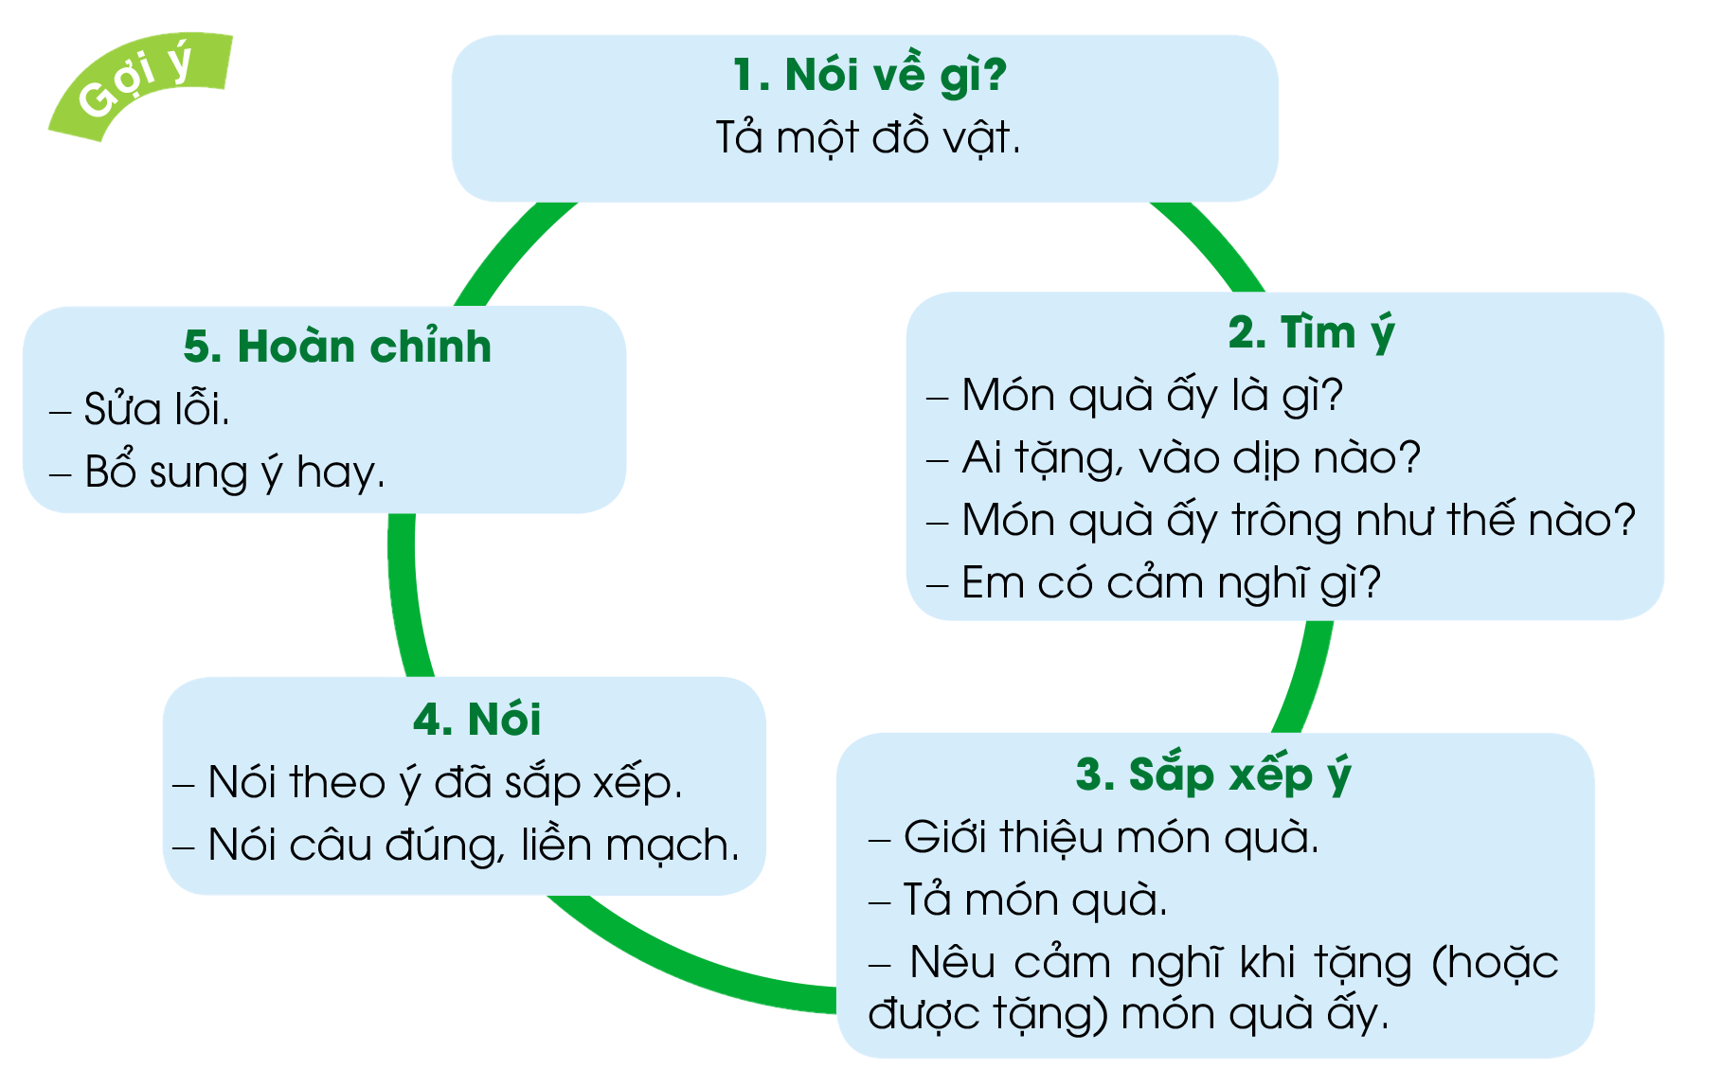

Các em hãy quan sát và đọc 5 bước chuẩn bị cho một văn bản nói:

Slide 6

Các em hãy nhắc lại 5 bước nêu rõ từng bước trong sơ đồ.
Bước 1: Nói về gì?: Tả một đồ vật.
Bước 2: Tìm ý
Món quà ấy là gì?
Ai tặng, vào dịp nào?
Món quà ấy trông như thế nào?
Em có cảm nghĩ gì?

Slide 7

Các em hãy nhắc lại 5 bước nêu rõ từng bước trong sơ đồ.
Bước 3: Sắp xếp ý
Bước 4: Nói
Giới thiệu món quà.
Tả món quà.
Nêu cảm nghĩ khi tặng (hoặc được tặng) món quà ấy.
Nói theo ý đã sắp xếp.
Nói câu đúng, liền mạch.
Bước 5: Hoàn chỉnh
Sửa lỗi.
Bổ sung ý hay.

Slide 8

Ấn để đến trang sách

Slide 9



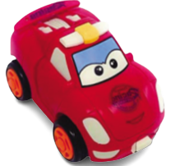

Làm việc nhóm đôi
Dựa vào nội dung đã chuẩn bị, các em hãy trình bày bài nói theo cặp, nhận xét và góp ý cho nhau về nội dung và cách trình bày.
Lưu ý:
Dùng từ, diễn đạt, ngữ điệu nói.
Kết hợp thái độ, cử chỉ nói,…

Slide 10

Ấn để đến trang sách

Slide 11



Ôn tập lại nội dung bài học của ngày hôm nay
Đọc và soạn bài mới
Bài đọc 4: Nhà rông

Slide 12


Slide 13



Để kết nối cộng đồng giáo viên và nhận thêm nhiều tài liệu giảng dạy,
mời quý thầy cô tham gia Group Facebook
theo đường link:
Hoc10 – Đồng hành cùng giáo viên tiểu học
Hoặc truy cập qua QR code

